Slide 1

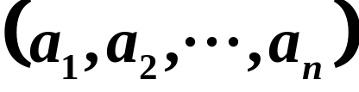



第一节 向量组及其线性组合
1. n 维向量
定义：n 个有次序的数
所组成的有序数组
称为一个n 维向量。
这 n 个数称为该向量的 n 个分量，第 个数
称为第 个分量。
分量全为实数的向量称为实向量，
分量全为复数的向量称为复向量.
以后我们用小写希腊字母 来代表向量。

Slide 2

例如：
n维实向量
n维复向量
第2个分量
第n个分量
第1个分量

Slide 3
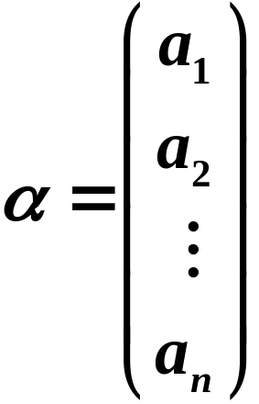
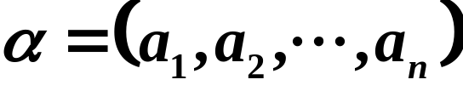
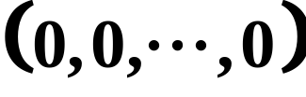
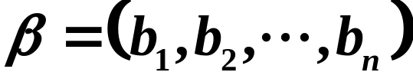
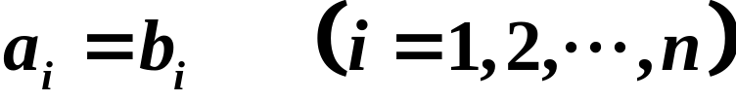

向量通常写成一列 ：
称为列向量。
它们的区别
只是写法上
的不同。
有时也写成一行：
称为行向量。
分量全为零的向量 称为零向量。
2. 向量的运算和性质
向量相等：如果 n 维向量
的对应分量都相等，即
就称这两个向量相等，记为

Slide 4
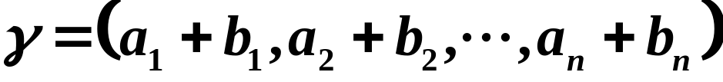

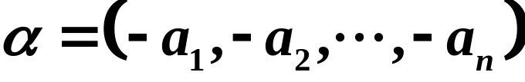


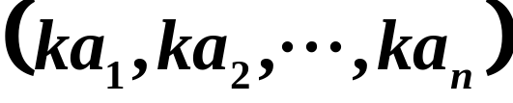

向量加法：向量
称为向量
的和
记为
负向量：向量
称为向量 的负向量
向量减法：
数乘向量：设k为数域p中的数，向量
称为向量
与数k的数量乘积。记为

Slide 5
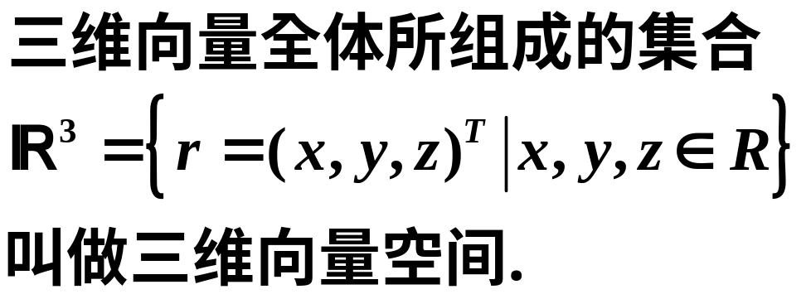
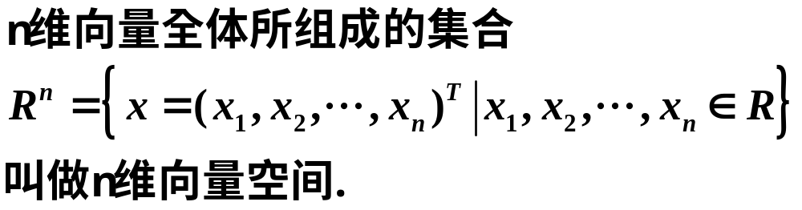
2. 向量空间

Slide 6




时， 维向量没有直观的几何形象．
叫做 维向量空间．
叫做 维向量空间 中的 维超平面．

Slide 7
3. 向量组
定义 : (向量组).若干个同维数的列(行)向量所组成的
集合叫做向量组.
4.向量与矩阵的关系:
矩阵的列向量组和行向量组都是只含有限个向量的
向量组.反之一个含有限个向量的向量组总可以构成
一个矩阵.

Slide 8







5. 线性组合与线性表示
定义1：给定向量组
对于任何一组实数
向量
称为向量组A的一个
线性组合，
称为这个线性组合的系数。
定义2：给定向量组
和向量
如果存在一组实数
使得
则称向量 是向量组A的线性组合，
或称向量 能由向量组A线性表示。

Slide 9
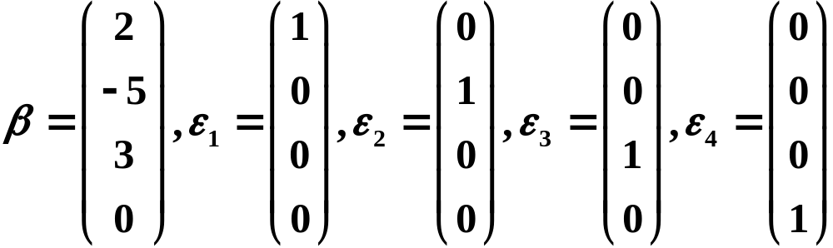
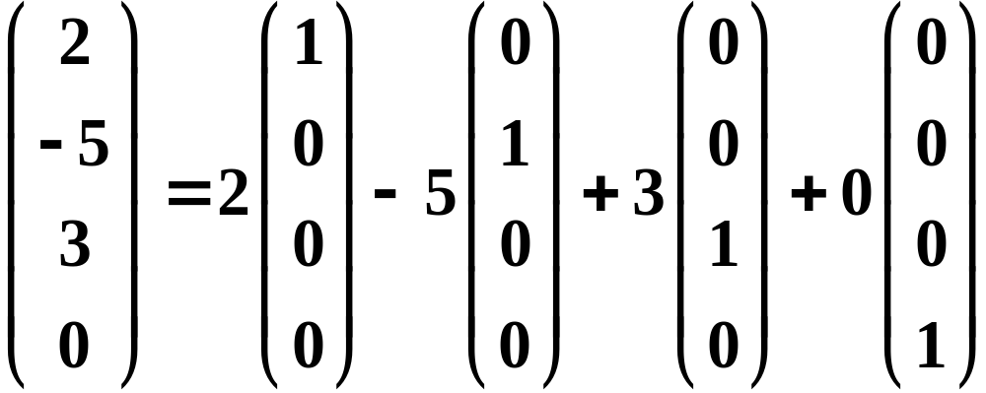

例如：
有
所以，称 是 的线性组合，
或 可以由 线性表示。

Slide 10


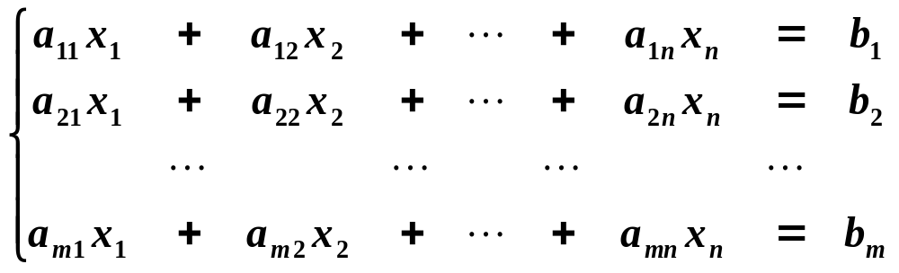
判断向量 可否由向量组 线性表示的定理。
向量 可由向量组 线性表示的
充分必要条件是：
定理1:
以
为系数列向量，以
为常数项列向量
的线性方程组有解，且其唯一解为线性表示的系数。
即满足
线性方程组的矩阵表示和向量表示：

Slide 11
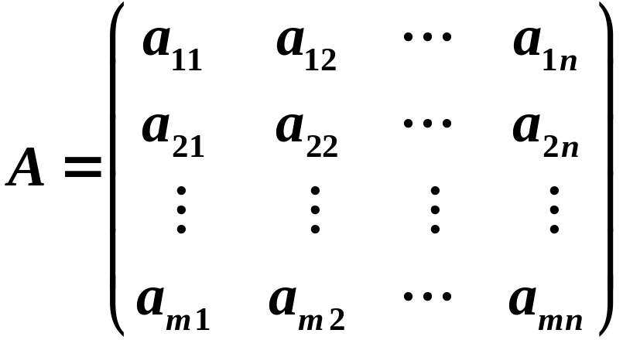
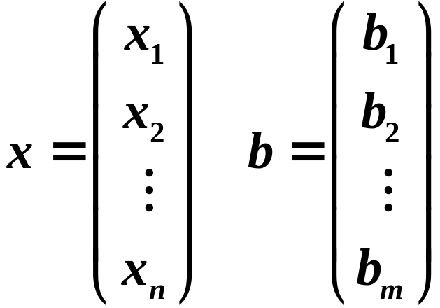

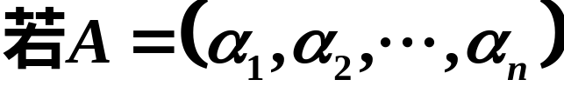

令
方程组可表示为
则方程组的向量表示为

Slide 12



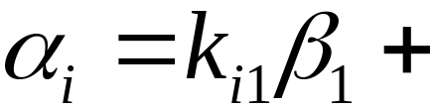
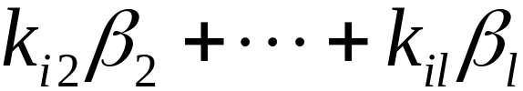
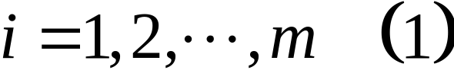
6. 向量组等价
定义3：如果向量组 中的每一个向量
都可以由向量组
线性表示，那么就称向量组A可以由向量组B线性表示。
若同时向量组B 也可以由向量组A线性表示，就称
向量组A与向量组B等价。
即

Slide 13
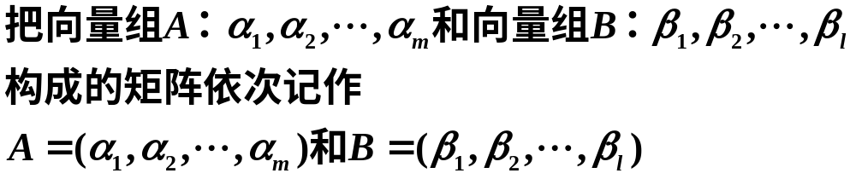
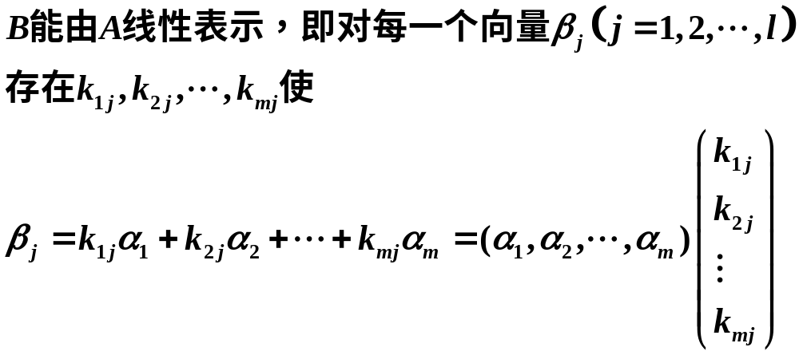

Slide 14
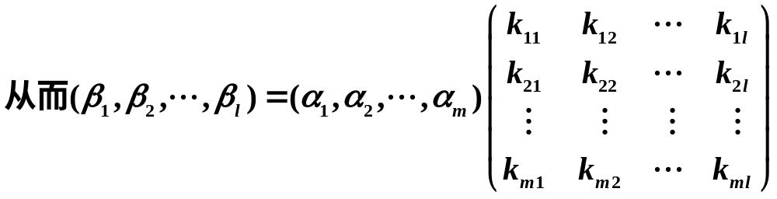

Slide 15
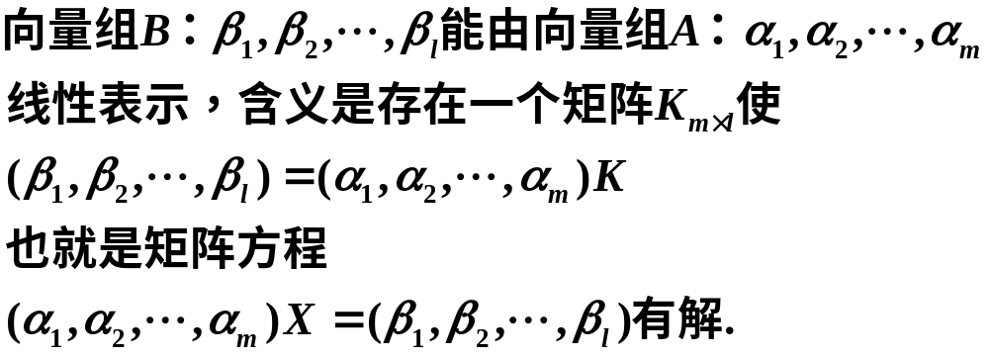
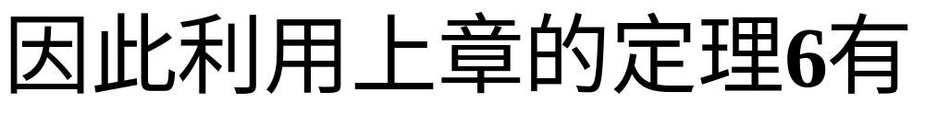
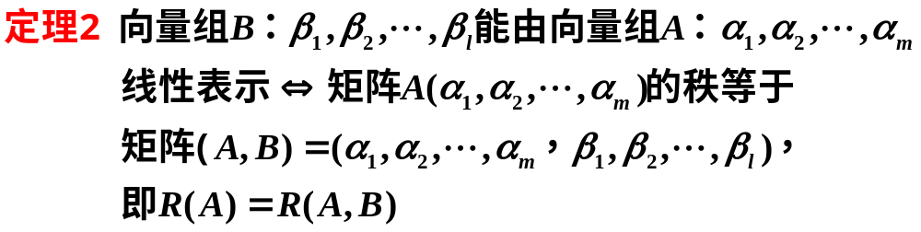

Slide 16
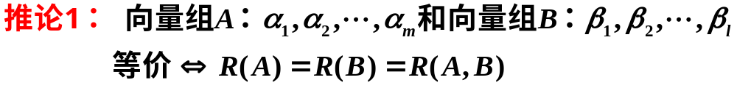
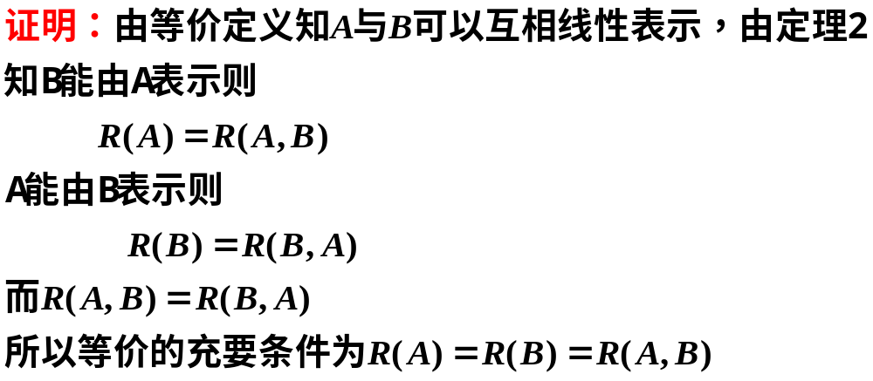

Slide 17
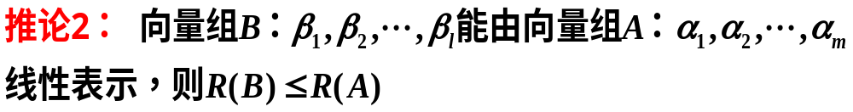
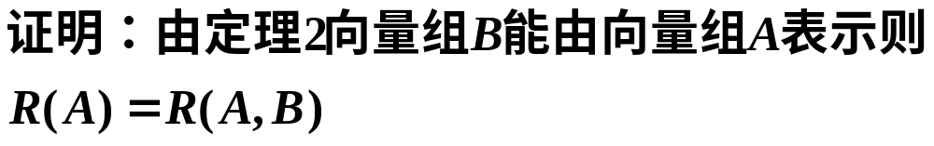
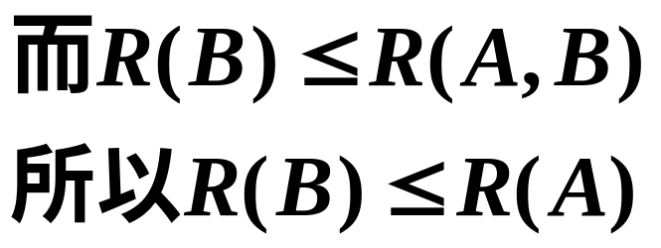

Slide 18
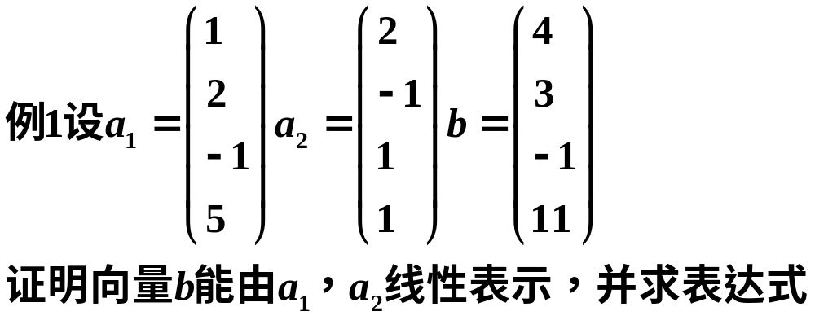
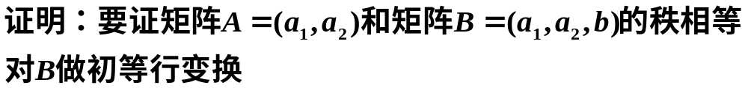
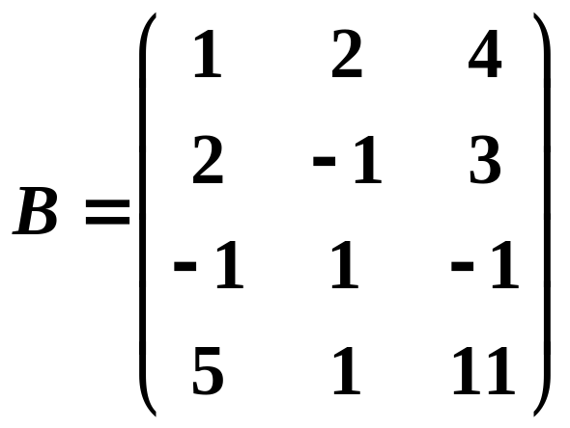
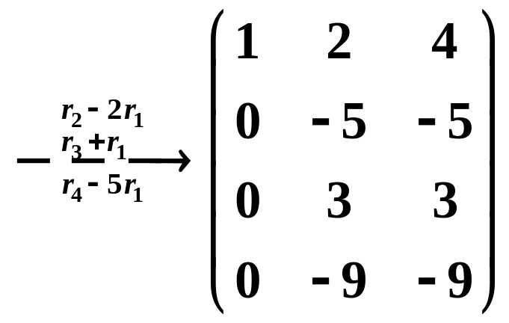

Slide 19
